Slide 1

匿名函数和闭包
Notes:
ddddddddddddddd

Slide 2
1
匿名函数
2
闭包
Notes:
田江：
QQ: 7701037或3175963536
Tel：18991274261
2

Slide 3
匿名函数
匿名函数就是没有名字的函数，闭包是可以访问一个函数作用域里变量的函数，也就是一个函数里还有一个函数，这个函数就是闭包。

Slide 4
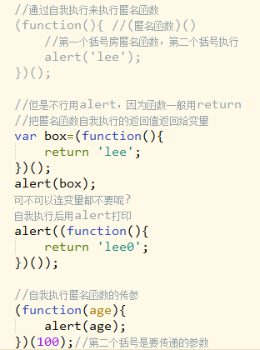
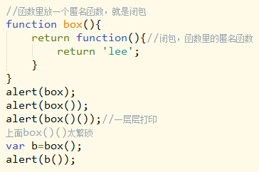
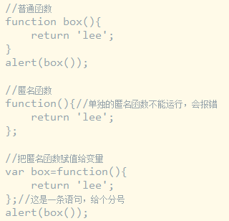
引入闭包

Slide 5
闭包
闭包指有权访问另一个函数作用域中的变量的函数，创建闭包的常见方式，就是在一个函数内部创建另一个函数，通过另一个函数访问这个函数的局部变量

Slide 6
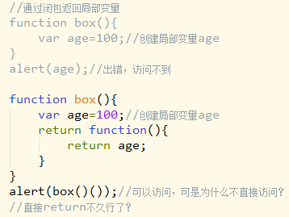
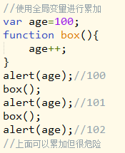
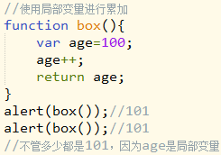
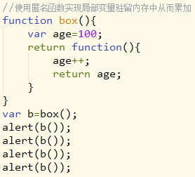
通过闭包返回局部变量
使用闭包有一个优点，也是缺点，可以把局部变量驻留在内存中，可以避免使用全局变量(大量使用全局变量会出现很多问题，全局变量污染导致应用程序不可预测性，每个模块都可调用，必将引来灾难，所以推荐使用私有的封装的局部变量)。变量累加

Slide 7
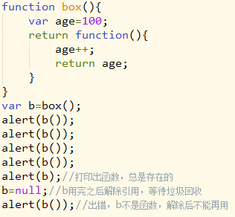
闭包作用域返回的局部变量驻留在内存中，不能立即销毁，占用内存，过度使用闭包会导致功能下降，建议在非常有必要时再使用闭包。
用完闭包，解除引用，等待垃圾回收

Slide 8
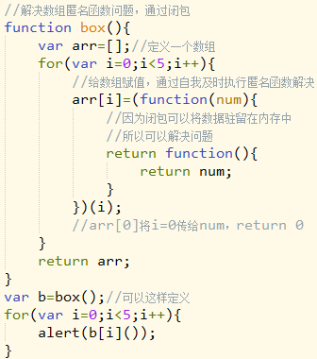
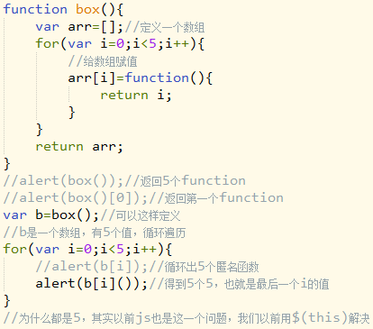
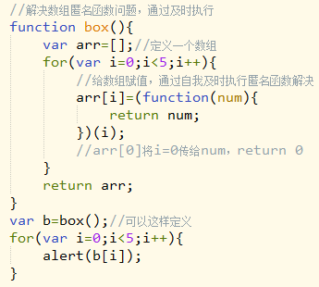
数组中的闭包
循环中匿名函数取值问题及解决方法

Slide 9


